Slide 1
«Профориентационная работа на уроках английского языка» Методическое объединение учителей иностранного языка МОУ СОШ № 4 г. Всеволожска Ленинградской области

Slide 2
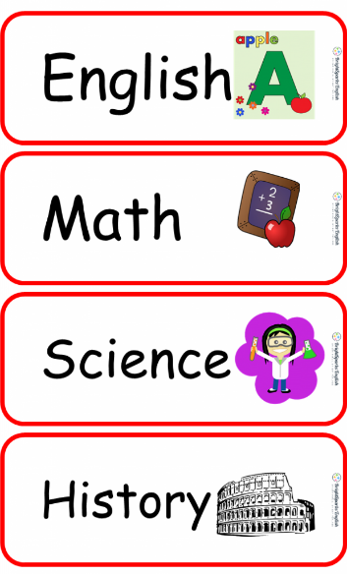
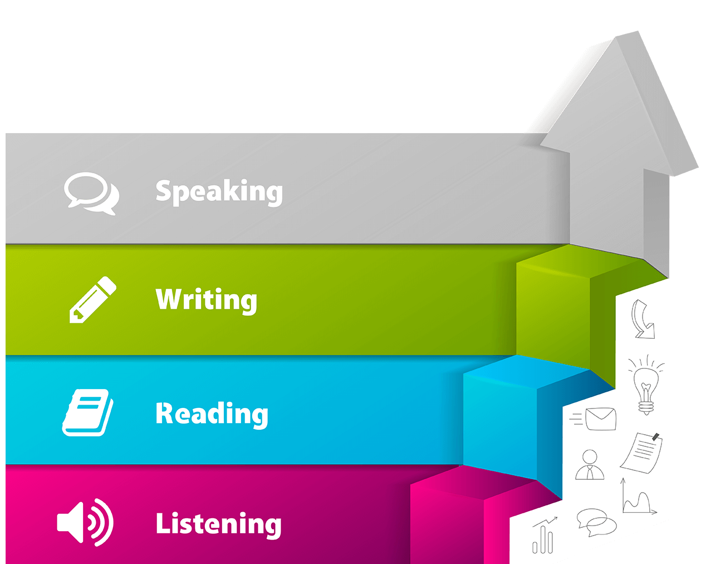
Иностранный язык как учебный предмет характеризуется:

Slide 3
ЦЕЛЬ обучения профессиональному ориентированию:
формирование у школьников коммуникативных компетенций по использованию полученных знаний применительно к своей будущей профессии.
ЗАДАЧИ:
познакомить обучающихся с разными видами трудовой профессиональной деятельности;
расширить круг образовательных и учебных ситуаций с ориентацией на будущую профессию;
формировать у обучающихся специфические коммуникативные умения;
помочь решить задачу профессионального самоопределения учащихся;

Slide 4
Примеры работы по профориентации обучающихся на уроках иностранного языка показаны на основе:
УМК Ю.А. Комарова, И.В. Ларионова, Ж. Перретт, К. Макбет, К. Грейнджер
УМК «СФЕРА» А.А. Алексеев, Е.Ю. Смирнова, С. Абби, Р. Кокс, Л. Харгер, Х. Шварц

Slide 5
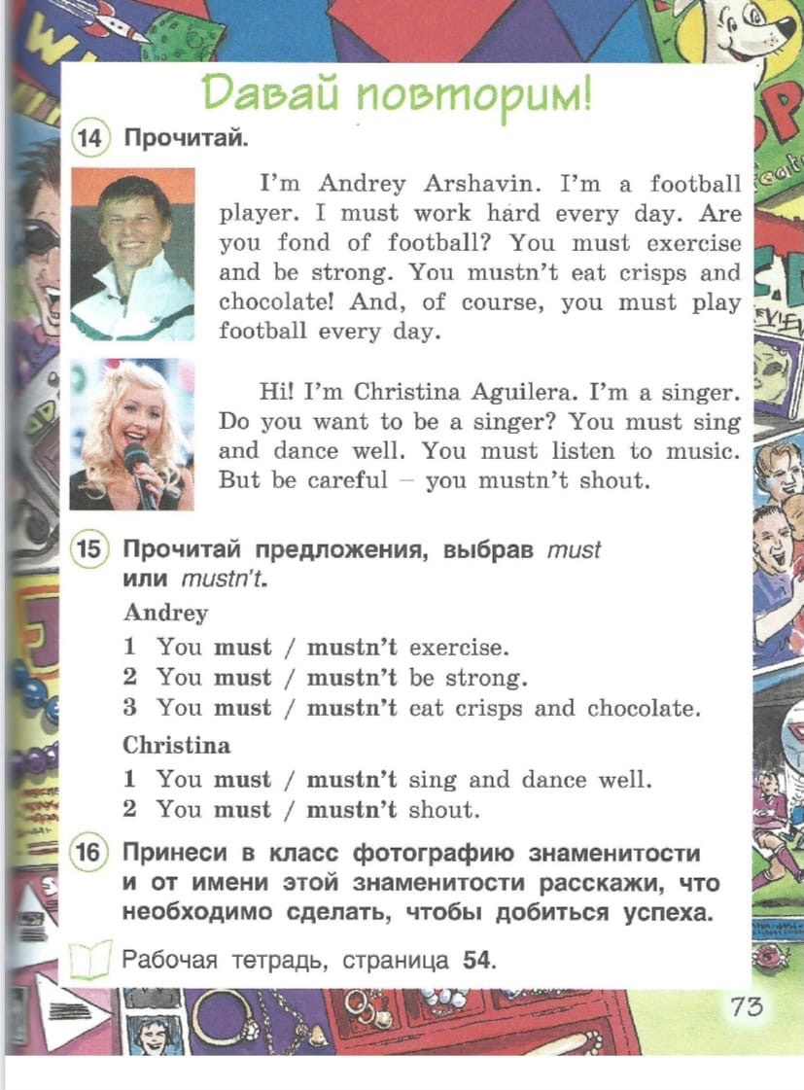
Ю.А. Комарова, И.В. Ларионова, Ж. Перретт Английский язык 2 класс
Знакомство с миром профессий начинается во втором классе, (как и обучение иностранному языку), где дети знакомятся с такими общеизвестными профессиями, как учитель, врач, инженер, строитель, шофер, летчик, медсестра, ветеринар, певец, актер и др.
Учащиеся определяют какими качествами должен обладать человек той или иной профессии, чтобы добиться успеха.

Slide 6
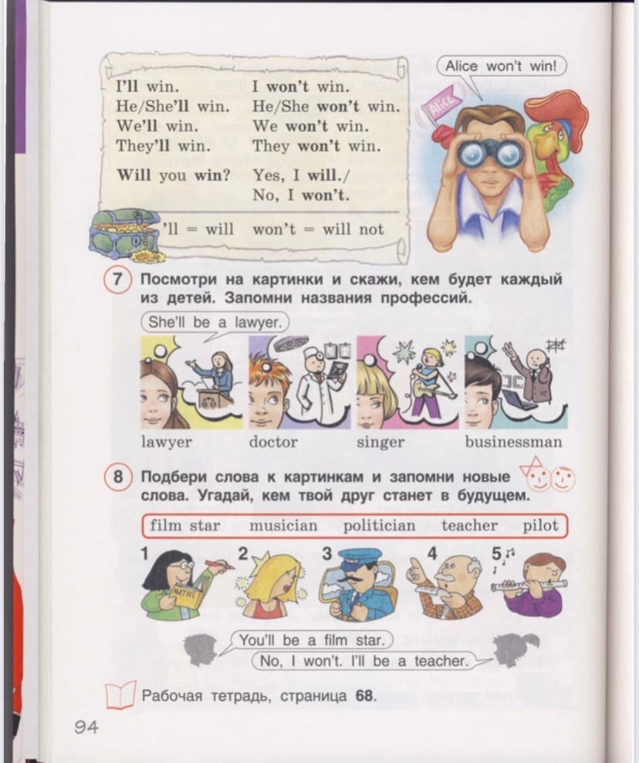
Ю.А. Комарова, И.В. Ларионова, Ж. Перретт Английский язык 3 класс
В третьем классе вводится новая лексика по теме «Профессии».
Дети уже могут назвать профессию и сказать, что должен уметь делать человек той или иной профессии.
Учащиеся учатся подбирать слова к картинкам и угадывать кем их одноклассник станет в будущем.

Slide 7
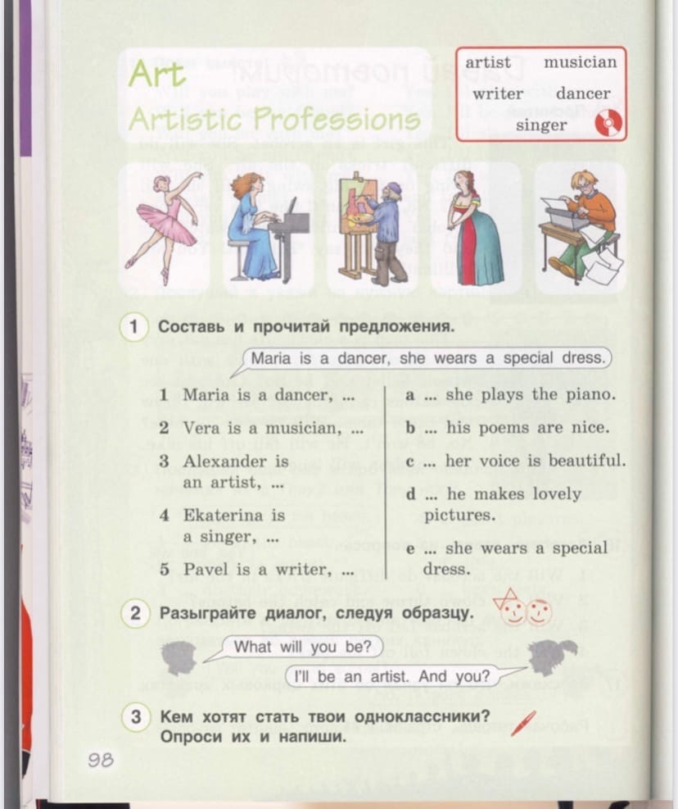
Ю.А. Комарова, И.В. Ларионова, Ж. Перретт Английский язык 4 класс
Вводится новая дополнительная лексика по теме «Профессии».
Учащиеся учатся соотносить профессию и вид деятельности в этой профессии.
Работают в парах, разыгрывают диалоги, следуя образцу:
-Кем ты будешь?
-Я буду художником. А ты?

Slide 8
Ю.А. Комарова, И.В. Ларионова, К. Грейнджер Английский язык 5 класс
При изучении прошедшего простого времени, учащиеся знакомятся с темой «Знаменитые люди», где вводится новая лексика по теме «Профессия».
Учащиеся учатся говорить о профессиях знаменитых людей прошлого и роде их деятельности.

Slide 9
Ю.А. Комарова, И.В. Ларионова, К. Макбет
Английский язык 6 класс
Учащимся вводится новая дополнительная лексика по теме «Известные деятели истории»
Учащиеся учатся составлять предложения, отвечают на вопросы викторины о том, кем были известные люди прошлого.
Разыгрывают диалоги, загадав себя известной личностью.

Slide 10
Ю.А. Комарова, И.В. Ларионова, К. Макбет
Английский язык 7 класс
Учащимся вводится новая дополнительная лексика по теме «Профессия и место работы»
Учащиеся практикуют в устной и письменной речи лексику по теме «Профессия и место работы»
Читают слова и соотносят их с местом работы, составляют предложения о том, кто где работает.

Slide 11
Ю.А. Комарова, И.В. Ларионова, К. Макбет
Английский язык 8 класс

Slide 12
Ю.А. Комарова, И.В. Ларионова, К. Макбет
Английский язык 8 класс
Учащиеся знакомятся с новой дополнительной лексикой по теме «Профессии и достижения»
Учащиеся соотносят слово с картинкой.
Составляют предложение о том, что делает человек данной профессии.
Учащимся вводится лексика по теме «Личные качества человека», которые необходимы в той или иной профессии.

Slide 13
Ю.А. Комарова, И.В. Ларионова, К. Макбет
Английский язык 9 класс

Slide 14
Ю.А. Комарова, И.В. Ларионова, К. Макбет
Английский язык 9 класс
Введение лексики по теме «Профессии разных отраслей» и «Личные качества человека»
Учащиеся практикуются в написании официального письма работодателю о рассмотрении их вакансии на данную должность.
Разыгрывают диалоги по теме «Приглашение на собеседование»

Slide 15
А.А. Алексеев, Е.Ю. Смирнова, С. Абби, Р. Кокс, Л. Харгер, Х. Шварц
УМК «Сфера» Английский язык 10,11 класс

Slide 16
А.А. Алексеев, Е.Ю. Смирнова, С. Абби, Р. Кокс, Л. Харгер, Х. Шварц
УМК «Сфера» Английский язык 10,11 класс
В старших классах учащиеся:
обсуждают различные профессии
говорят о преимуществах и недостатках тех или иных профессий
обсуждают необычные и редкие профессии и какими чертами характера должны обладать люди той или иной профессии
учатся выражать свои цели на будущее
узнают о тенденциях в мире бизнеса
говорят об условиях работы, учатся заполнять анкету при приеме на работу.

Slide 17
Заключение:
Знакомство с миром профессий постоянно углубляется.
Большое внимание на уроках уделяется роли иностранного языка для дальнейшей профессиональной деятельности.
Специфика формирования профессионального самосознания у учащихся на уроках английского языка - это выход на актуальные проблемы.
Систематическая профессионально ориентационная деятельность создает условия для профессионального самоопределения обучающихся и самореализации в будущей сфере деятельности.

Slide 18
Благодарим за внимание!

